Slide 1
L’apprentissage supervisé
Carine TOURE
LMA36-31
Université des Lagunes

Slide 2
Outline
Préambule
  L’apprentissage machine : vue d’ensemble
  L’apprentissage supervisé
    Définition
    Exemple d’hypothèses
    Compromis biais/variance
    Mesure de l’erreur
    Récapitulatif
  Ce que nous allons voir dans la suite du cours
Classification bayésienne
Les k plus proches voisins
Les arbres de décision
La régression linéaire
La régression logistique
Les machines à support de vecteur

Slide 3

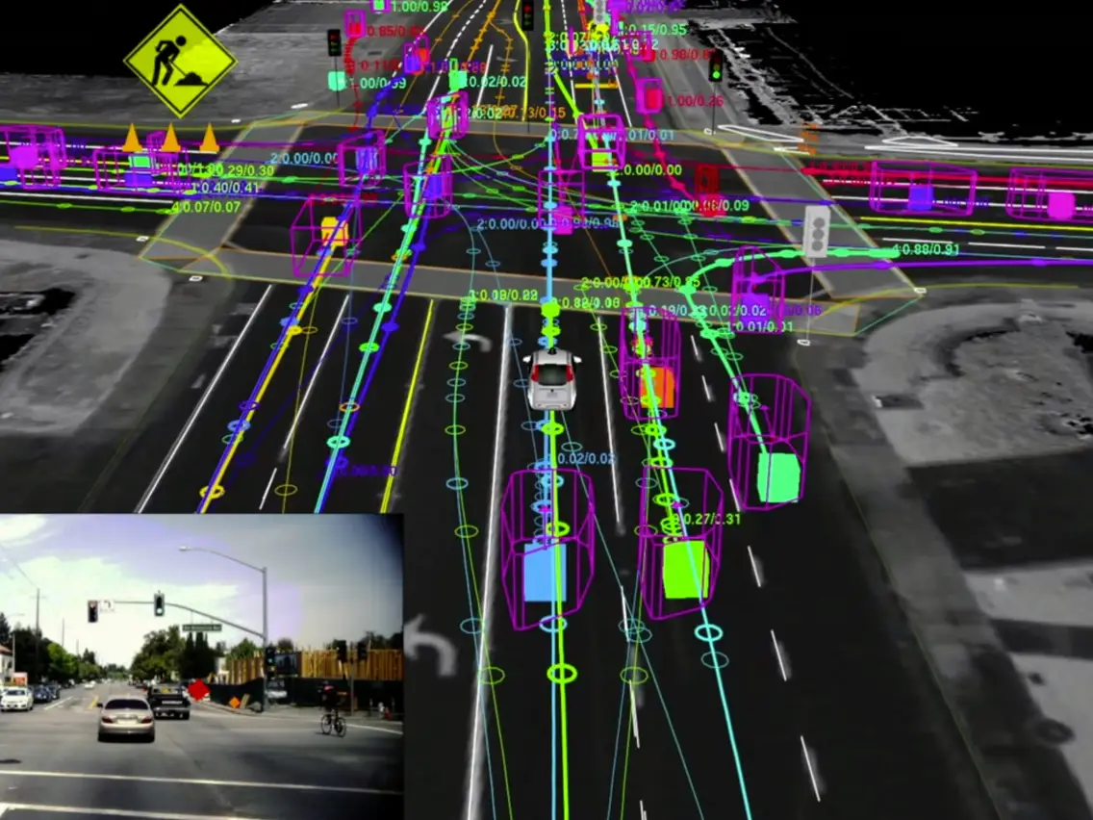

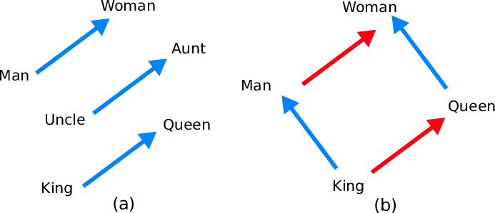
Préambule
Apprentissage machine : vue d’ensemble
Intelligence artificielle¹ => discipline générale s’intéressant à la compréhension et à la construction d’entités intelligentes (agents), ie des machines capables de calculer comment agir efficacement et de manière sure dans une grande variété de situations nouvelles.
Apprentissage machine (automatique) => sous-domaine de l’IA qui étudie la capacité à améliorer les performances de la machine en fonction de l’expérience. L’acquisition de compétences par l’expérience ne s’utilise pas pour toutes les méthodes.
  IA sans apprentissage automatique : systèmes à base de règles (chatbots de 1ère génération), les plongements lexicaux (utilisés en NLP)
  IA avec apprentissage automatique : détecteurs de spam, chatgpt, véhicules autonomes
¹ Intelligence artificielle, une approche moderne – 4ème édition 2021. Stuart Russel & Peter Novig

Slide 4
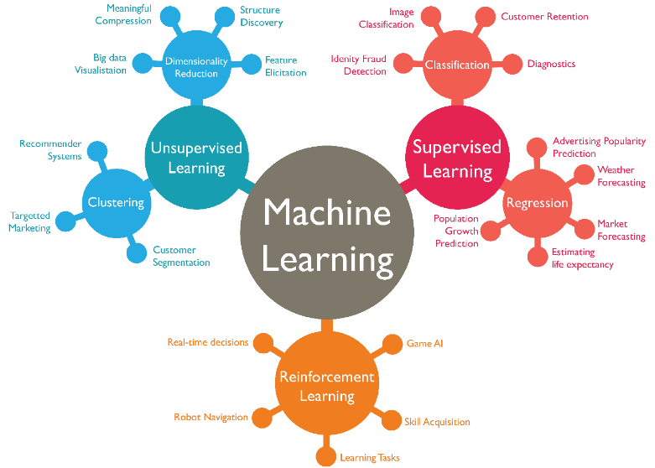
Préambule
Apprentissage machine : vue d’ensemble
Figure 1. Les grandes familles d’apprentissage machine.
Source : https://deeplylearning.fr/tag/renforcement/

Slide 5
Préambule
L’apprentissage supervisé¹
Définition
Apprentissage : processus d’amélioration des performances d’un agent après observation de son environnement, construction d’un modèle à partir de ces observations, utilisation de ce modèle comme hypothèse et comme procédure logicielle capable de résoudre certains problèmes.
  Varie selon la nature de l’agent, du composant à améliorer et du retour disponible
Si le retour disponible indique la réponse correcte pour des exemples d’entrée, on parle d’apprentissage supervisé.
Pour un ensemble d’apprentissage de N exemples couples entrée-sortie (x₁, y₁), (x₂, y₂), ..., (x_{N}, y_{N}) :
  y_{i} : référence, réponse véritable que l’on cherche à prédire
  Chaque y_{i} a été produit par une fonction inconnue y = f(x)
  Objectif : trouver une fonction h (l’hypothèse cohérente) qui approche la vraie fonction f. h provient d’un espace d’hypothèses H (ou classe de fonctions) qui contient les fonctions possibles.
Lorsque les valeurs de y sont discrètes, on a un problème de classification
Lorsque les valeurs de y sont continues, on a un problème de régression
¹ Intelligence artificielle, une approche moderne – 4ème édition 2021. Stuart Russel & Peter Novig

Slide 6
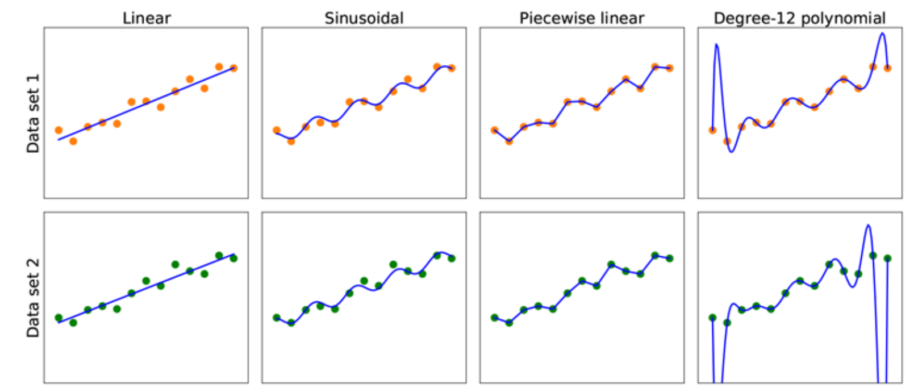
Préambule
L’apprentissage supervisé
Définition
Comment choisir l’espace d’hypothèses ?
  connaissance a-priori du processus ayant engendré les données, exploration par analyse des données (visualisations, tests statistiques, ...)
Figure 2. Exemples d’hypothèses pour approcher les données.
Rangée du haut : quatre tracés avec la meilleure hypothèse issue d’un des quatre espaces d’hypothèses, par entrainement sur un ensemble de données
Rangée du bas : la même chose, mais avec un échantillon différent du même ensemble de données

Slide 7
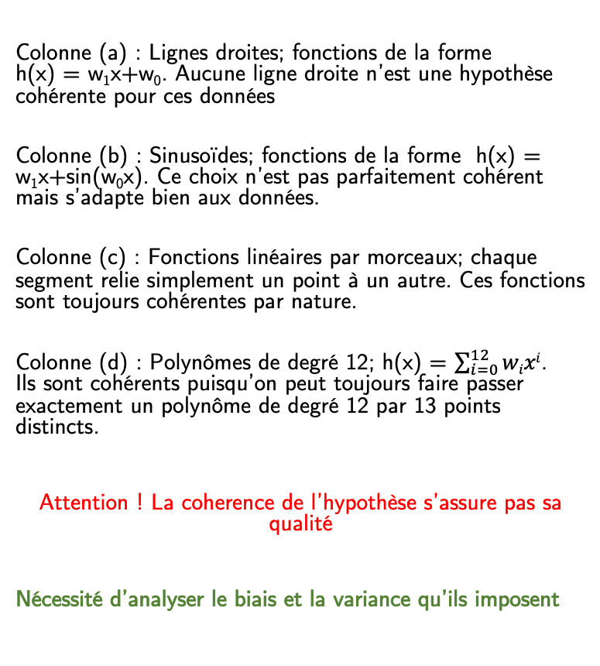
Préambule
L’apprentissage supervisé
Définition
Exemple d’hypothèses
Colonne (a) : Lignes droites; fonctions de la forme h(x) = w₁x+w₀. Aucune ligne droite n’est une hypothèse cohérente pour ces données
Colonne (b) : Sinusoïdes; fonctions de la forme h(x) = w₁x+sin(w₀x). Ce choix n’est pas parfaitement cohérent mais s’adapte bien aux données.
Colonne (c) : Fonctions linéaires par morceaux; chaque segment relie simplement un point à un autre. Ces fonctions sont toujours cohérentes par nature.
Colonne (d) : Polynômes de degré 12; h(x) = $\sum_{i=0}^{12}{wixi}$. Ils sont cohérents puisqu’on peut toujours faire passer exactement un polynôme de degré 12 par 13 points distincts.
Attention ! La coherence de l’hypothèse s’assure pas sa qualité
Nécessité d’analyser le biais et la variance qu’ils imposent
(a) (b) (c) (d)

Slide 8
Préambule
L’apprentissage supervisé
Compromis biais/variance
Le biais
La variance
Compromis biais/variance :

Slide 9

Préambule
L’apprentissage supervisé
La mesure de l’erreur
Comment choisir l’hypothèse cohérente dans l’espace d’hypothèses ?
  Trouver h telle que pour chaque x de l’ensemble d’entrainement, on a h(x_{i}) ≈ y_{i}
  Pour cela, minimiser une fonction de perte L(x, y, $\hat{y}$)
La mesure objective de l’hypothèse ne se fait pas sur son comportement sur l’ensemble d’entrainement mais sur un ensemble de test.
On dit que h généralise correctement si elle prédit correctement les sorties sur l’ensemble de test

Slide 10
Préambule
L’apprentissage supervisé
Pour récapituler
L’ensemble des observations (dataset)
L’ensemble d’entrainement (training set)
L’ensemble de test (test set)
La fonction hypothèse ()
La fonction de perte (loss function)
Le biais (bias)
La variance (variance)
Sur-adaptation (overfitting)
Sous-adaptation (underfitting)
Le compromis biais-variance (bias/variance trade-off)
La régression
La classification
¹ Intelligence artificielle, une approche moderne – 4ème édition 2021. Stuart Russel & Peter Novig

Slide 11
Préambule
Ce que nous allons voir
CM / TD / TP
Rapporteurs
Objectifs
Évaluation

Slide 12
Outline
Préambule
Classification bayésienne
  Théorème de Bayes
  Performance du modèle
  Optimisation du modèle
Les k plus proches voisins
Les arbres de décision
La régression linéaire
La régression logistique
Les machines à support de vecteur

